Slide 1
ПВХ: прогноз цены и поддержка решений
SG-5 (Китай), DAP Достык
13 будущих недель · анонимизированный индекс k
Прогноз + интервалы + фиксированная стратегия + интерактивное демо
Для обсуждения сроков продаж, закупок и планирования
Рабочее воспроизводимое решение; гарантированная прибыль не заявляется
РОСХИМ · Прогноз цены ПВХ · 29 октября 2026 | 1/5

Slide 2
Метод: только информация из прошлого
XLSB → календарь → признаки → временная проверка → прогноз
36 293 записи · 170 рядов · недельная цель
24 блока по 13 недель; признаки и обучение внутри каждого префикса
16 исходных вариантов: naive, Holt, Ridge, CatBoost и ансамбли
Финальный кандидат: CatBoost MAE с рыночными признаками
Дополнительно проверены 2 осторожных ансамбля с naive
РОСХИМ · Прогноз цены ПВХ · 29 октября 2026 | 2/5

Slide 3
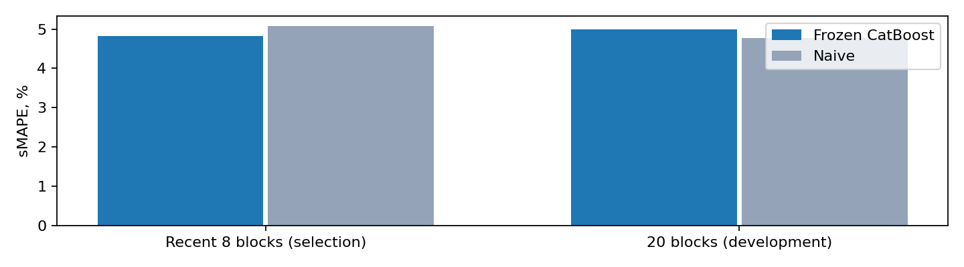
Качество: небольшой выигрыш, устойчивость ограничена
Последние 8 окон: 4.83% против 5.08% у naive.
20 блоков: 5.00% против 4.78% у naive.
Устойчивое превосходство не подтверждено.
Ансамбли снижали общий риск ошибки, но ухудшали недавние окна: прогноз оставлен без замены.
РОСХИМ · Прогноз цены ПВХ · 29 октября 2026 | 3/5

Slide 4
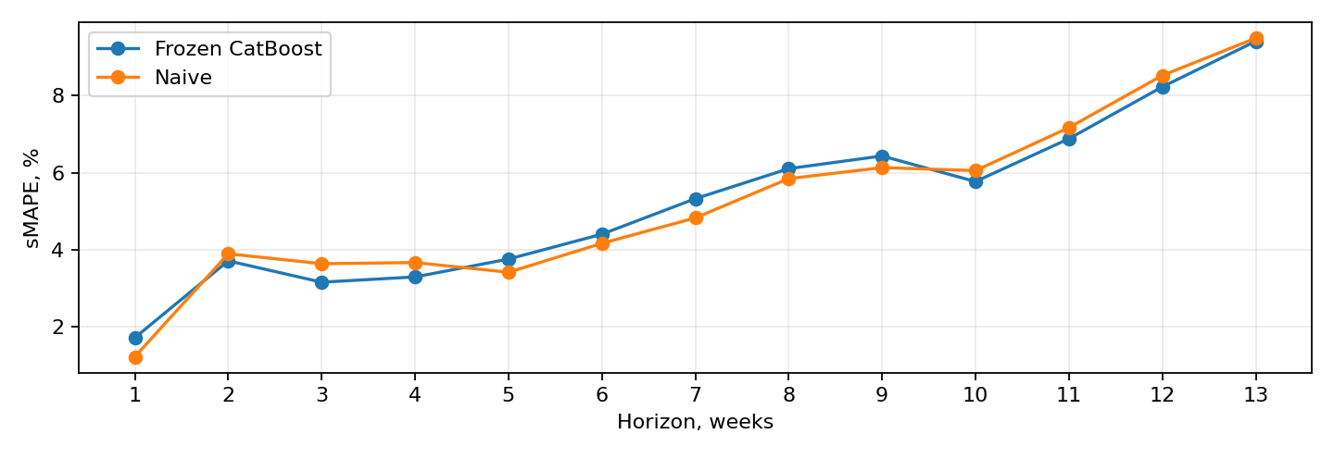
Ошибка растёт с горизонтом — пересмотр полезен
Уточнение t+2 после t+1: 4,44% → 2,87% sMAPE на 15 парах.
Это отдельное исследование: конкурсный прогноз новых фактов не получает.
РОСХИМ · Прогноз цены ПВХ · 29 октября 2026 | 4/5

Slide 5
Риск и готовый инструмент
Интервалы: покрытие 97.3%, широкие, без гарантии.
Стратегия: +0.115; после условных затрат +0.080.
Максимум одна активная неделя на 13 недель.
5 прибыльных блоков, 2 убыточных; выборка небольшая.
Порог ±10%: плюс; без 2 лучших с затратами: минус.
Будущая прибыль не гарантируется. Следующий шаг — проверка на новых котировках.
РОСХИМ · Прогноз цены ПВХ · 29 октября 2026 | 5/5

